Slide 1



Slide 2

№1
№2
№3
№4
№5
№6
№7
№8
№9
№10

Slide 3
Функции заданы формулами.
Какая из функций является
прямой пропорциональностью?
№1

Slide 4
Функции заданы формулами.
Какая из функций является
прямой пропорциональностью?
№2

Slide 5
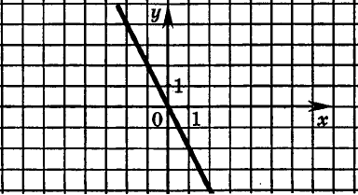
№3
Функция задана графиком. Укажите формулу, которая задаёт эту функцию.
у = –3х
у = 2х
у = –2х
у = 3х

Slide 6
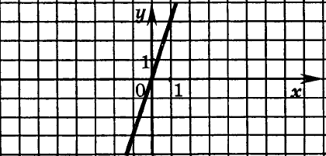
№4
Функция задана графиком. Укажите формулу, которая задаёт эту функцию.
у = –3х
у = 2х
у = –2х
у = 3х

Slide 7
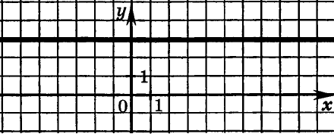
№5
Функция задана графиком. Укажите формулу, которая задаёт эту функцию.
у = –3
у = 3х
у = 3 + х
у = 3

Slide 8
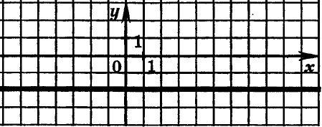
№6
Функция задана графиком. Укажите формулу, которая задаёт эту функцию.
у = – 2
у = 2 – х
у = – 2х
у = 2

Slide 9
Какая из формул задаёт линейную функцию?
№7

Slide 10
Найдите абсциссу точки пересечения графиков функций
и
и
№8
1
28
- 1
- 28
- 2
2
2
- 2

Slide 11
Найдите ординату точки пересечения графиков функций
и
и
№9
- 8
2
8
- 2
- 4
4
4
- 4

Slide 12
Среди перечисленных функций укажите ту, график которой параллелен графику ф-ции
№10

Slide 13
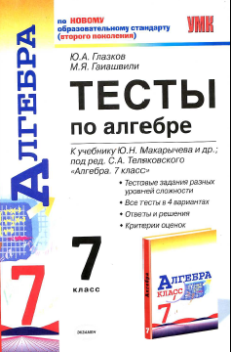

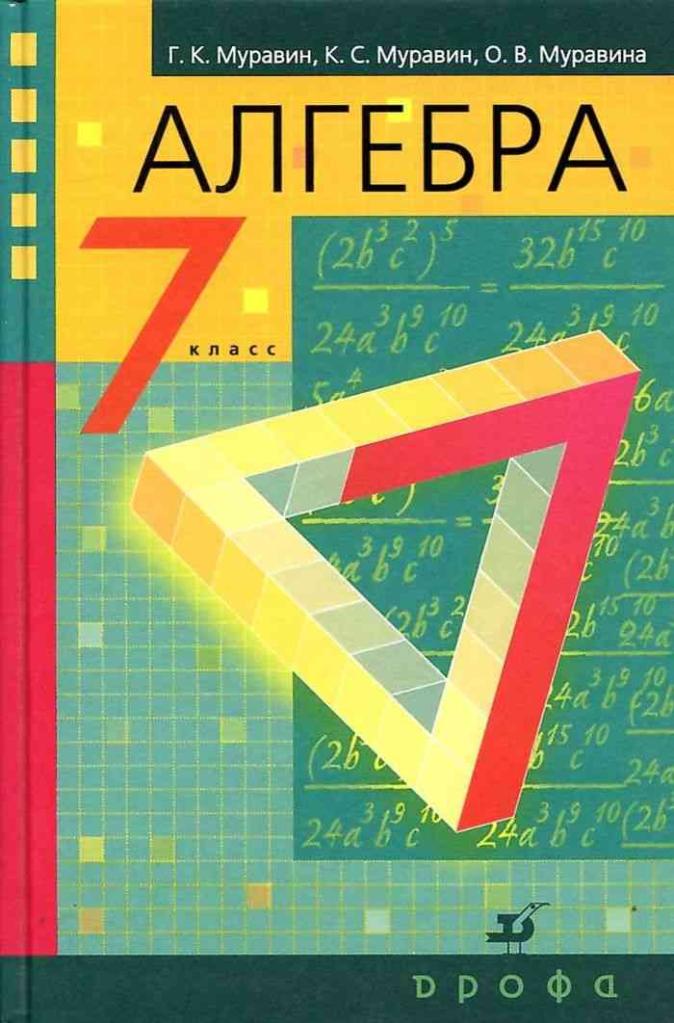
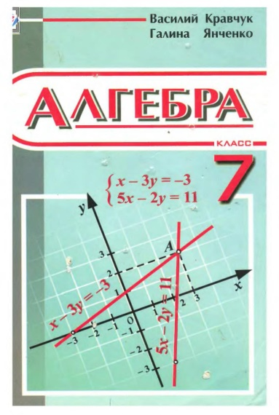
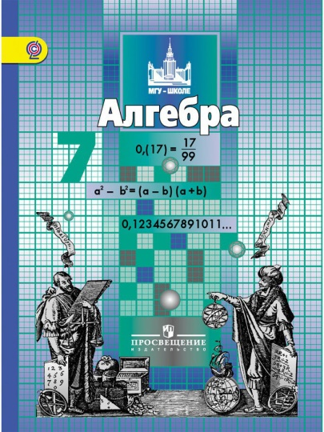
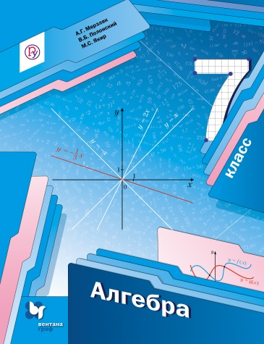
Фон слайдов
Мальчик с книгой

